Slide 1
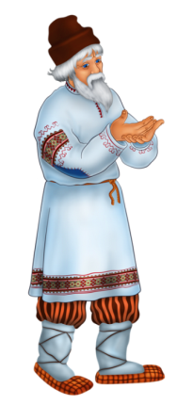
МДОУ «Детский сад №221»
Интерактивная игра
по сказке А. С. Пушкина
«Сказка о рыбаке и рыбке»
Для детей среднего дошкольного возраста
Подготовила: Деменева Н.Н.

Slide 2
Правила игры: играют два и более участников; если ответил неправильно – переход хода к другому участнику; если ответил правильно – зарабатываешь один балл; побеждает тот, кто наберёт больше всего баллов.
Начать игру

Slide 3
Как начинается сказка?
Переход хода
«Жили-были старик со старухой.»
Переход хода
«Жили-были дед да баба.»
Верно + 1
«Жил старик со своею старухой.»
Переход хода
«У моря, у синего моря, где волны шумят на просторе.»

Slide 4
Где жил старик со своею старухой?
Верно + 1
В землянке
Переход хода
В избушке
Переход хода
В лачужке
Переход хода
В шалаше

Slide 5
Сколько лет рыбачил старик?
Переход хода
Двадцать три года
Верно + 1
Тридцать три года
Переход хода
Сорок три года
Переход хода
Пятьдесят три года

Slide 6
Чем ловил рыбу старик?
Переход хода
Удочкой
Переход хода
Бреднем
Верно + 1
Неводом
Переход хода
Сачком

Slide 7
Что сделал старик, поймав золотую рыбку?
Переход хода
Поместил в аквариум
Верно + 1
Отпустил в море
Переход хода
Отправился к ювелиру
Переход хода
Сварил уху

Slide 8
Что было разбитым у старика со старухой?
Переход хода
Окна землянки
Переход хода
Тарелки
Переход хода
Зеркальце
Верно + 1
Корыто

Slide 9
Кто исполнял капризы старухи?
Переход хода
Щука
Верно + 1
Золотая рыбка
Переход хода
Русалочка
Переход хода
Водяной

Slide 10
Кем желала стать старуха в самой заветной своей мечте?
Переход хода
Княгиней тьмы
Верно + 1
Владычицей морской
Переход хода
Королевой красоты
Переход хода
Царицей полей

Slide 11
МОЛОДЦЫ!
ВЫХОД

